Slide 1
Влияние лемматизации на извлечение палиндромов из текста на примере цикла Клайва. С. Льюиса "Хроники Нарнии"
Подготовила: Денисенко С.

Slide 2
Предполагается, что лемматизация текста способствует извлечению палиндромов из текста, благодаря приведению слова к его изначальному виду.
Ожидаемый результат: в лемматизированном тексте палиндромов должно быть больше, чем в исходном.

Slide 3
Основные библиотеки
NLTK
pymorphy3
matplotlib
pandas
wordcloud

Slide 4
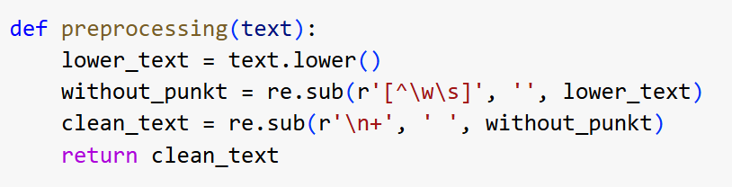
Предобработка текста

Slide 5
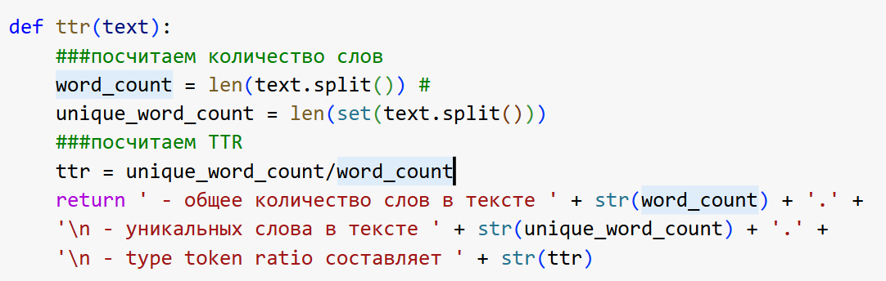
Частотный анализ
1.1. Подсчет общего количества слов в тексте + ttr

Slide 6
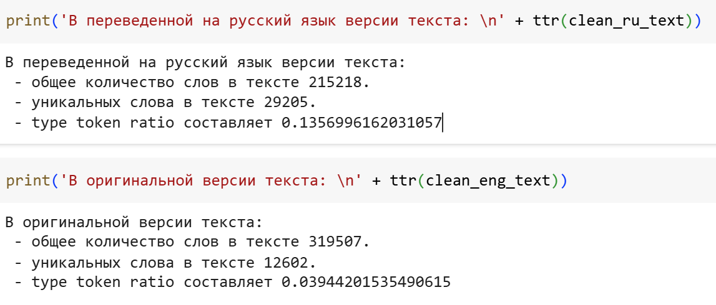

Slide 7
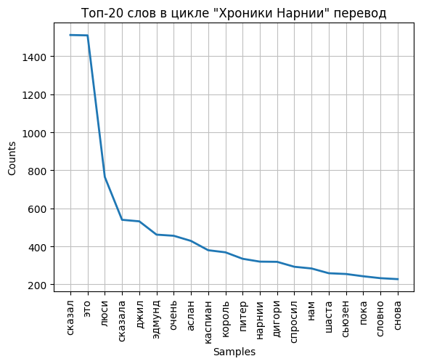
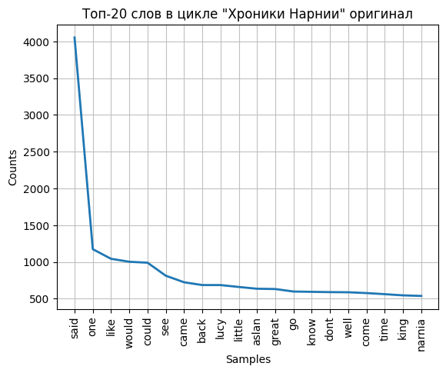
1.2 Графики распределения самых частотных слов

Slide 8
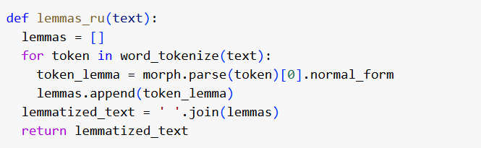
Лемматизация
1.1. Для русского языка

Slide 9
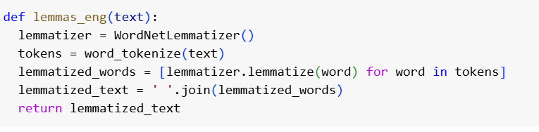
1.2. Для английского языка

Slide 10
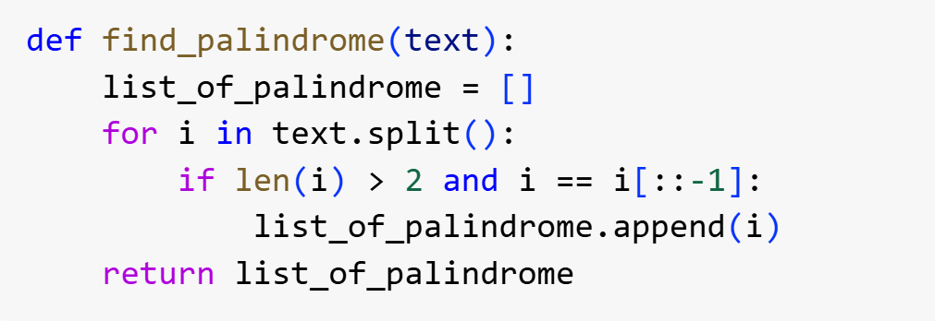
Поиск палиндромов

Slide 11
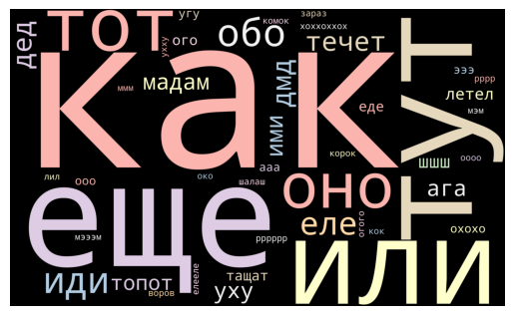
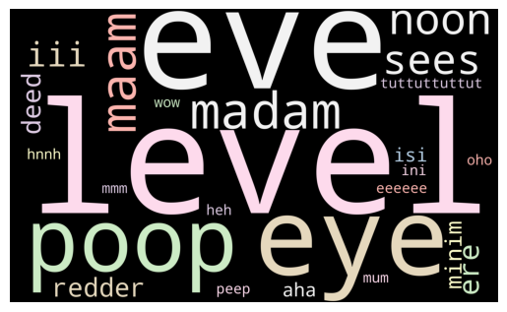
Не лемматизированный текст

Slide 12
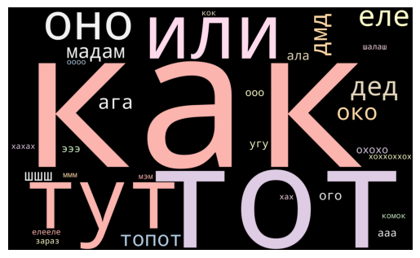
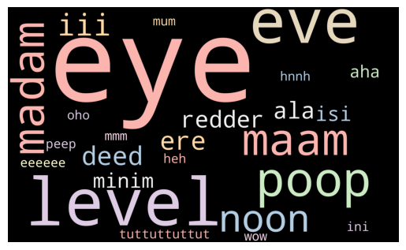
Лемматизированный текст

Slide 13
Спасибо за внимание!

